Slide 1
Manual del Estudiantes
Sección 1: Introducción: ¿Qué es FFA?

Slide 2
Parte 1:
¿Quiénes somos ahora?

Slide 3
¿Qué me ofrecen?
¿Qué voy a obtener de FFA?
  Los miembros de FFA aprenden haciendo
  Desarrollar habilidades personales y de liderazgo
  Explorar diferentes áreas profesionales
  Participar en muchas actividades que otros estudiantes nunca experimentarán
  Oportunidad de viajar
  Desarrollar amistades duraderas
  Recibir premios y ganar dinero

Slide 4
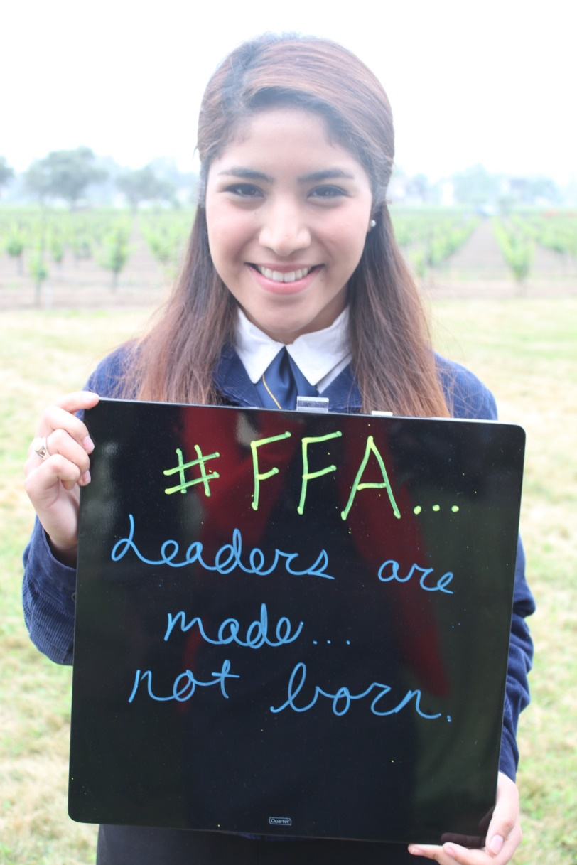
¿Qué me ofrecen?
Liderar
Viajar
Ganar dinero
Ser parte del equipo
Compromiso civil
Tener éxito
Tomar decisiones positivas
Divertirse
Estilo de la FFA

Slide 5

FFA: Panorama global
La FFA es una organización estudiantil dinámica e intracurricular dentro de la educación agrícola, que prepara a los estudiantes para el liderazgo, el crecimiento personal y el éxito profesional.
El nombre oficial de la organización es National FFA Organization (Organización Nacional de la FFA), y las letras FFA significan Future Farmers of America (Futuros Agricultores de América).
Estas letras son una parte de nuestra historia que nunca cambiará. La FFA es para aquellos que quieren marcar la diferencia, ya sea como agricultores de producción, docentes, médicos, científicos, empresarios o expertos en otros campos.

Slide 6

El Modelo de Tres Componentes

Slide 7

Salón de clases/laboratorio
Aprender todo sobre la industria agrícola.
Pasar mucho tiempo de clase al aire libre:
  Invernadero
  Laboratorio
  Tienda
  Granero
Aprendizaje práctico adicional en comparación con otras clases

Slide 8

SAE
Experiencia agrícola supervisada
Ganen dinero en efectivo o adquieran experiencia en la vida real.
Programa agrícola práctico que ustedes crean.
  Trabajen con animales en la oficina de un veterinario.
  Investiguen una nueva ciencia y tecnología agrícola.
  Creen hermosos arreglos florales.
  Produzcan y comercialicen verduras de especialidad.

Slide 9
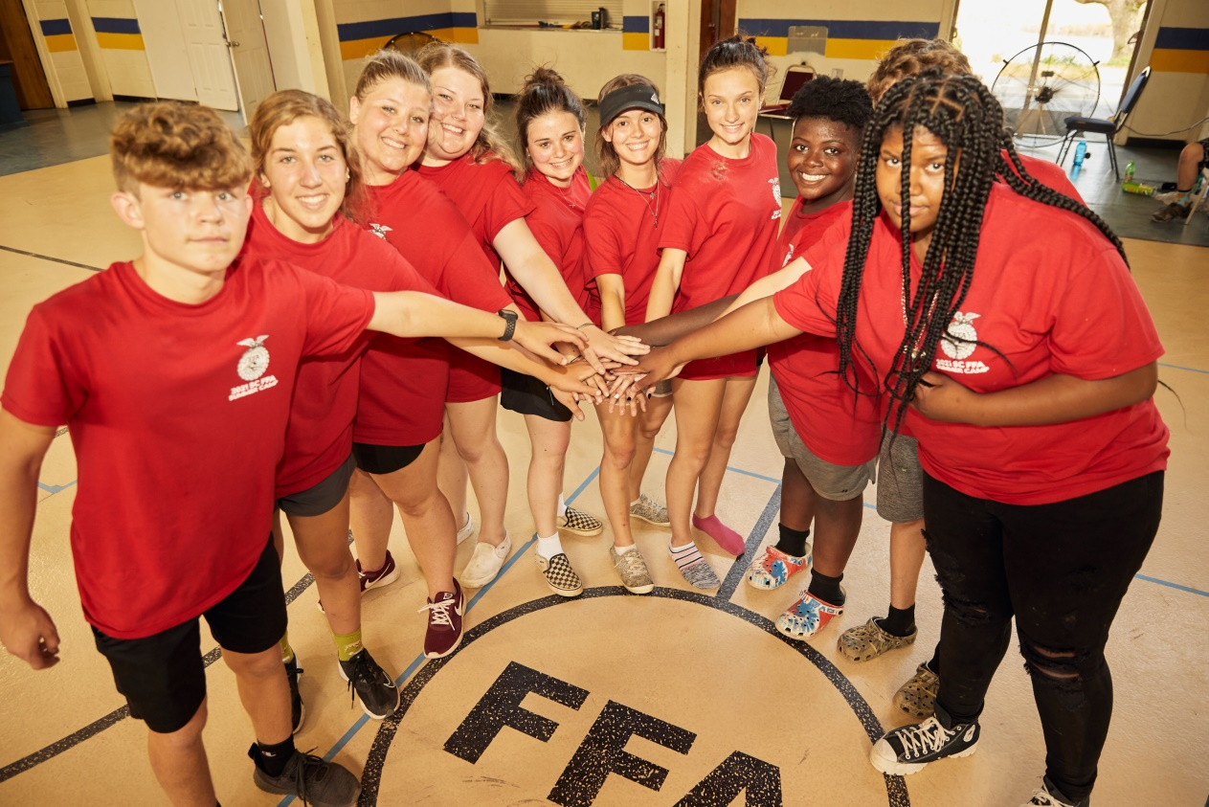
FFA
Deben estar inscritos en una clase de agricultura.
La organización dirigida por estudiantes más grande del país.
Viajen a lugares increíbles.
Aprendan sobre cientos de carreras diferentes.
Desarrollen habilidades de liderazgo.

Slide 10

Misión de la FFA

Slide 11

Declaraciones de valores de la FFA
“Como organización, nos esforzamos por garantizar que todos los miembros, sin importar sus antecedentes o futuros esfuerzos, puedan llamar hogar a nuestra organización”.
Secretario de la Organización Nacional de la FFA 2021-2022, Jackson Sylvester

Slide 12
Declaraciones de valores de la FFA
Respetamos y adoptamos las experiencias y la cultura de cada persona.
Damos la bienvenida al aporte de cada persona para fomentar el progreso de nuestras comunidades y la industria de la agricultura.
Cultivamos un ambiente que permite a cada persona reconocer y explorar sus diferencias.
Creamos oportunidades de liderazgo para que cada persona mejore sus esfuerzos personales y profesionales.

Slide 13
Parte 2:
Nuestra historia

Slide 14
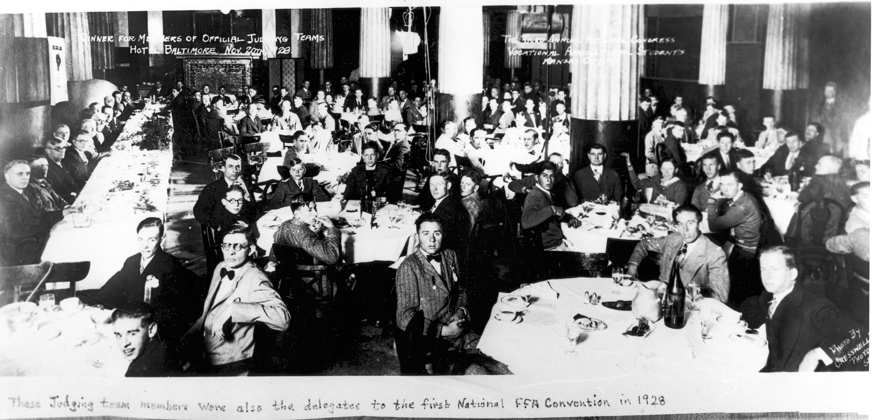
Cómo empezamos
1917: El Congreso de los Estados Unidos aprobó la Ley de Educación Vocacional Smith-Hughes.
  Esta ley proporcionó fondos federales a las escuelas secundarias que tenían clases de educación vocacional.
1920: Comenzó a formarse Future Farmers of Virginia (Futuros Agricultores de Virginia).
1926: Los estudiantes del Primer Congreso Nacional de Agricultura Vocacional se reunieron en Kansas City, MO, para un espectáculo nacional de evaluación de ganado durante el American Royal Livestock Show.
1928: Future Farmers of America (Futuros Agricultores de América) se formó con representantes de 18 estados.

Slide 15
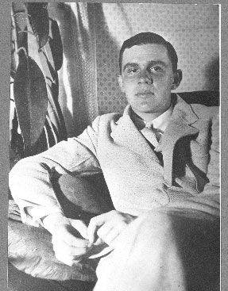
Primeras estadísticas
Cuotas: 10 centavos
Colores: Azul nacional y maíz dorado
Convención: En 1929 se celebró la primera convención nacional.
Granjero Estrella de América: Carlton Patton (primer receptor)
Premio Nacional para Capítulos: El capítulo de la FFA de Danville (Arkansas) fue seleccionado por la revista Farm Journal para ser el primer receptor.
Leslie Applegate, Primer Presidente Nacional de los Futuros Agricultores de America

Slide 16
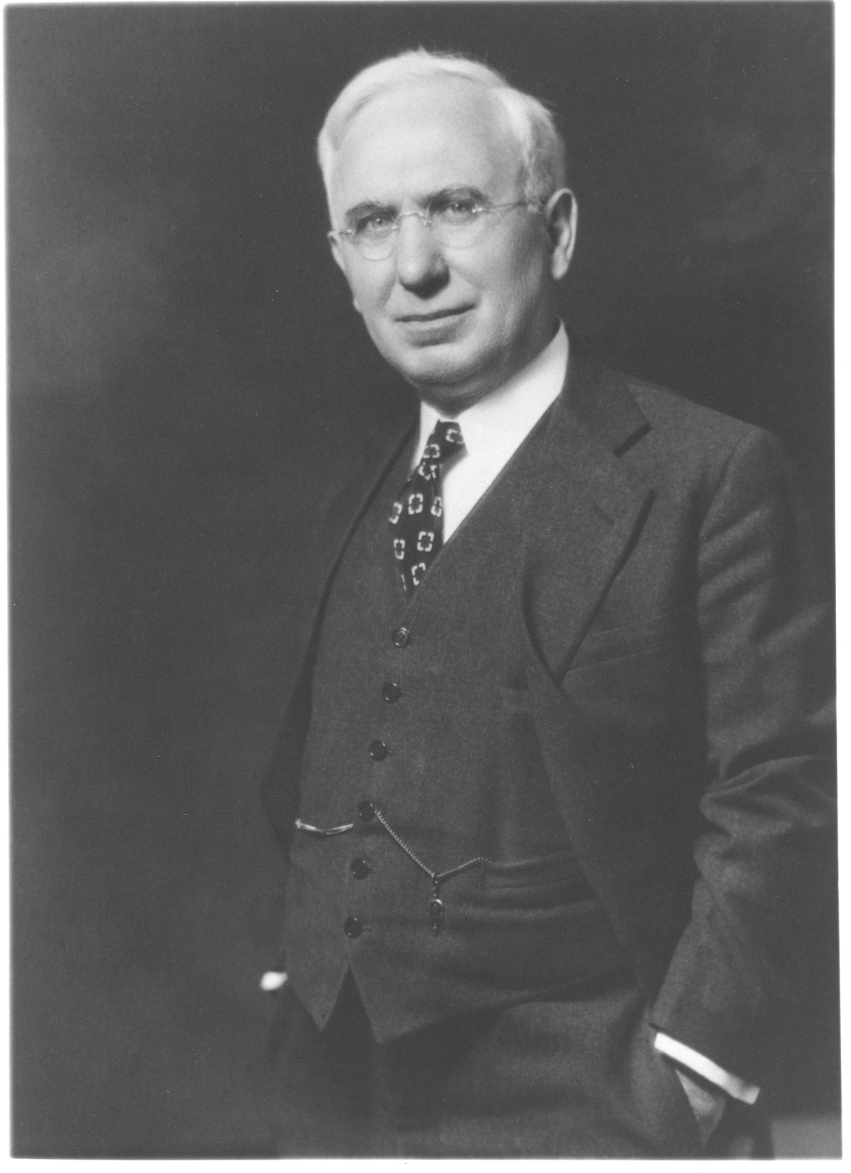
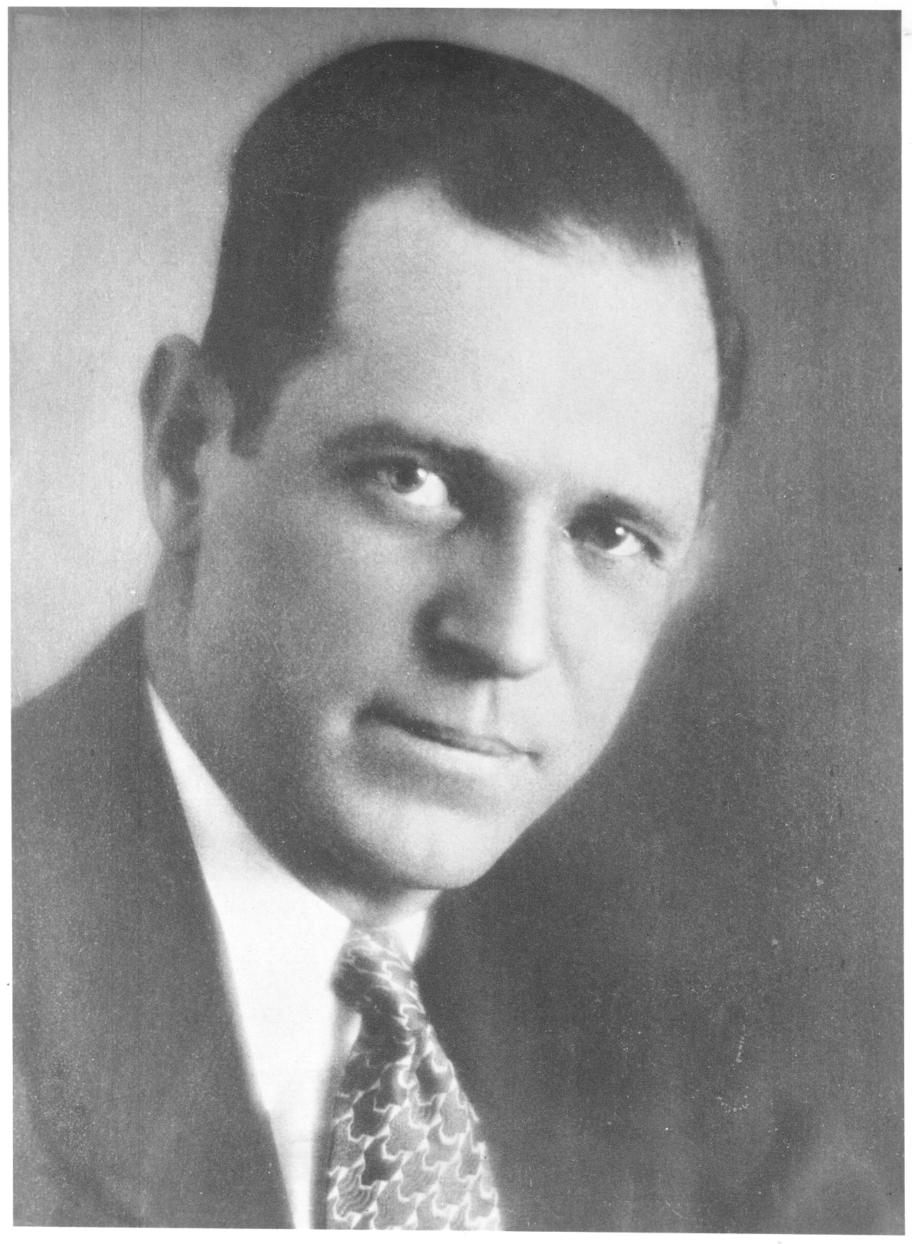
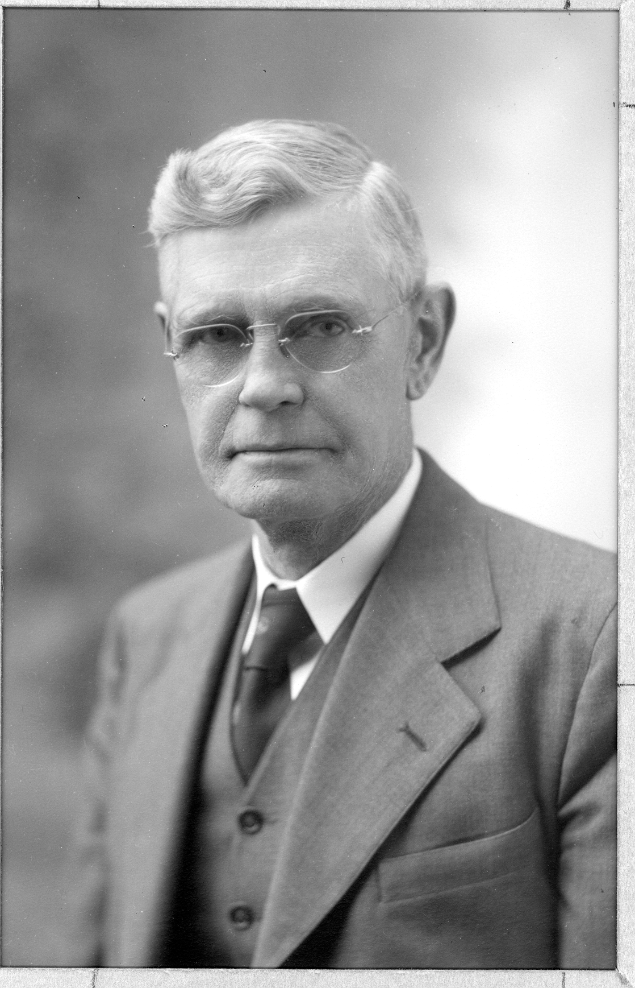
Primeros líderes
Dr. Charles Homer Lane, Primer Asesor Nacional de los Futuros Agricultores de América
Henry C. Groseclose, Primer Secretario Ejecutivo y Tesorero Nacional
Harry Oscar Sampson, Fundador de la Organización de Jóvenes Agricultores de Nueva Jersey

Slide 17
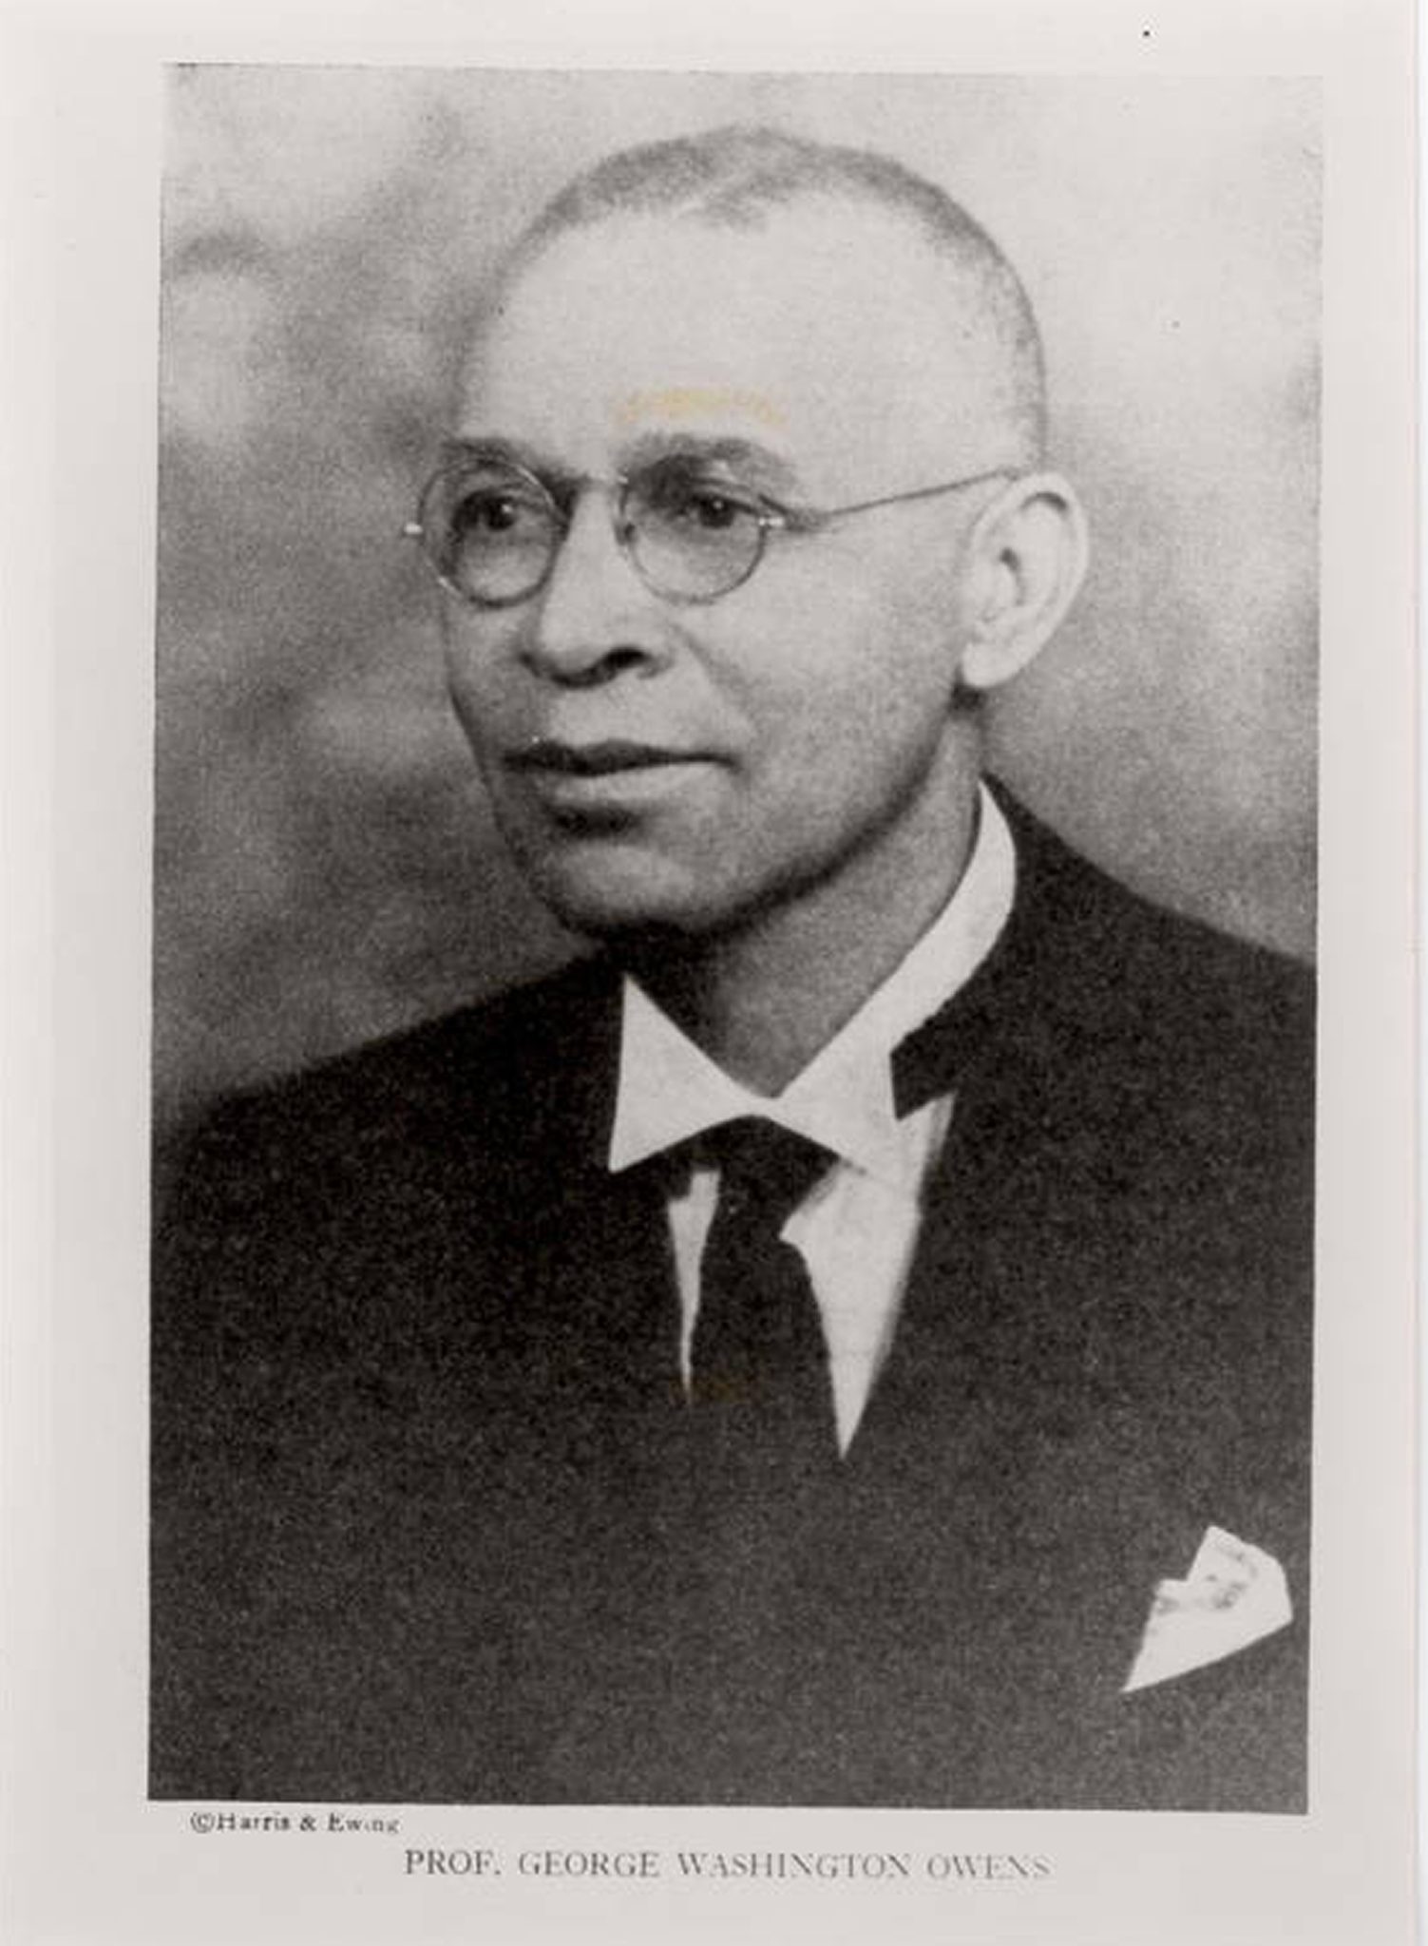
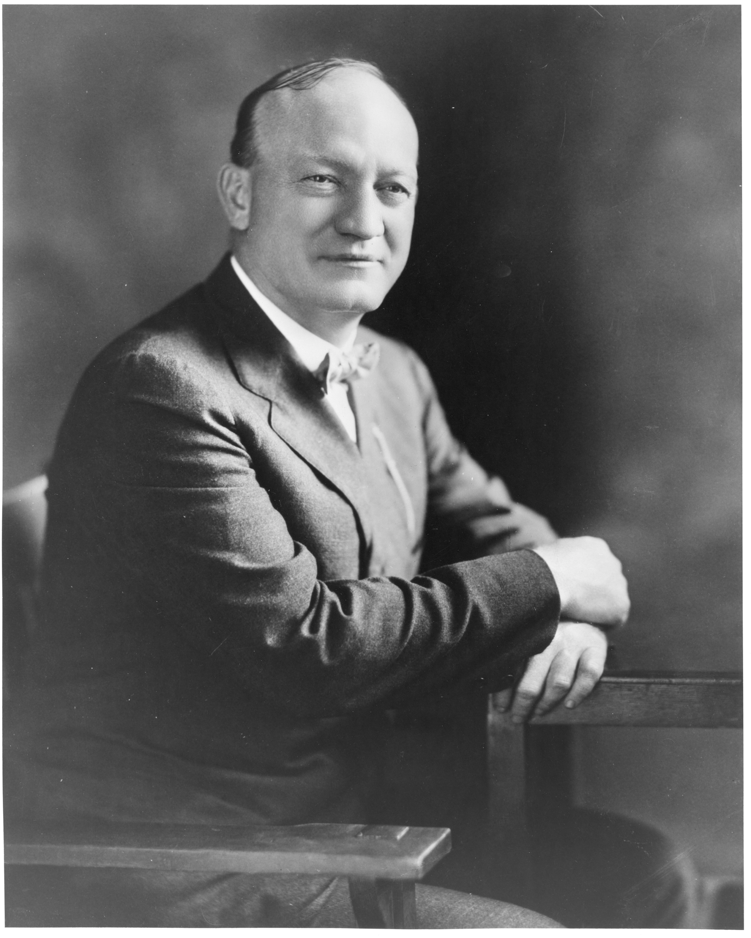
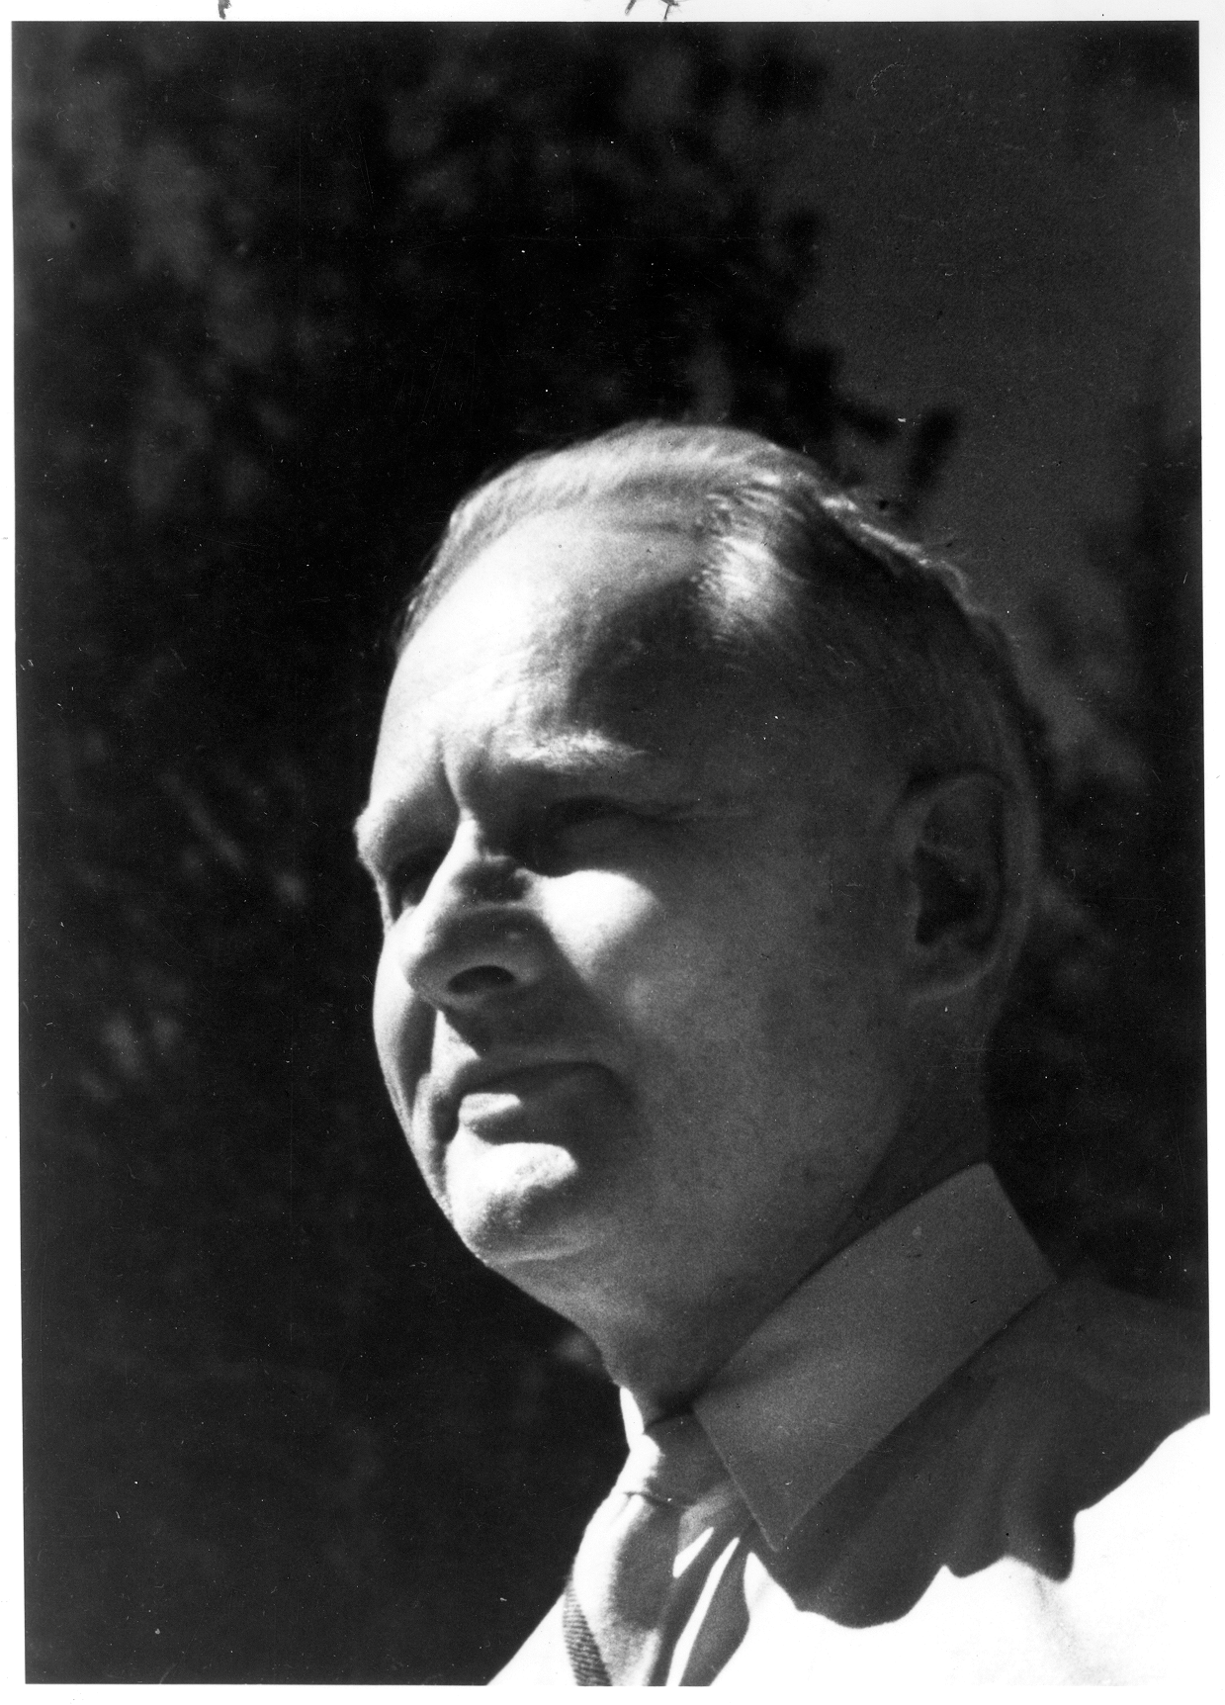
Primeros líderes
J.R. Thomas, Consejero Nacional de los Nuevos Agricultores de América
George Washington Owens, Cofundador de los Nuevos Agricultores de América
Dr. Harvey Owens Sargent, cofundador de los Nuevos Agricultores de América
Erwin Milton Tiffany, autor del Credo
de la FFA

Slide 18

Credo de la FFA
Escrito por E.M. Tiffany de Wisconsin en 1928
Impreso por primera vez en una edición de 1929 de la revista Agricultural Education
Adoptado como credo oficial en 1930 en la tercera convención nacional
Fue la base utilizada para el primer evento nacional de desarrollo de liderazgo

Slide 19
Vestimenta oficial
Primer uniforme: camisa azul oscuro, pantalón azul o blanco, gorra azul y corbata amarilla
Primera chaqueta: Apareció por primera vez a principios de la década de 1930; el Dr. Gus Lintner, Asesor del Capítulo de la FFA de Fredericktown en Ohio, necesitaba un uniforme para su banda que se suponía que debía actuar en la convención nacional de 1933. Su selección de chaquetas azules llamó la atención de los delegados, quienes votaron para adoptar la chaqueta.

Slide 20
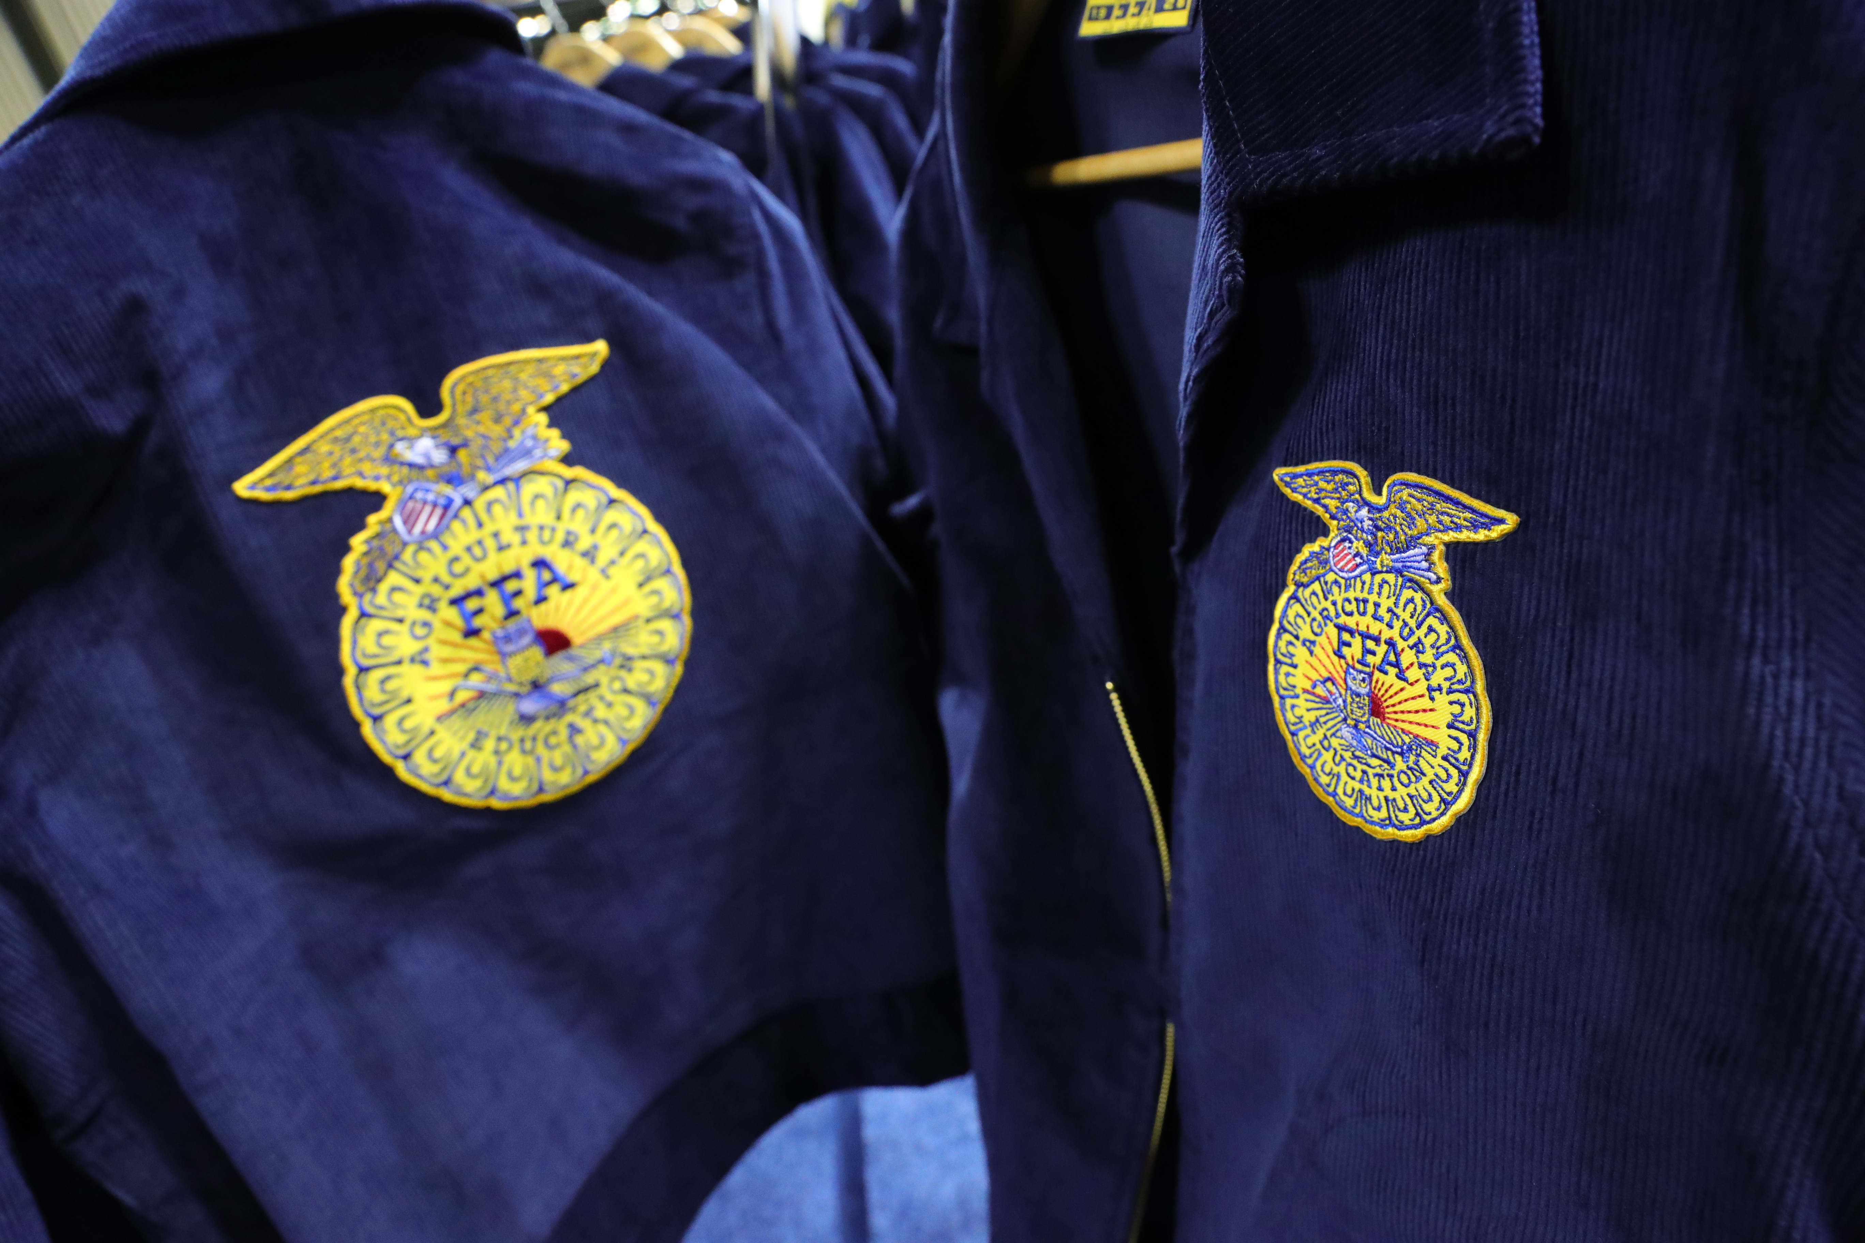
La chaqueta de la FFA
Adoptada en la sexta convención nacional en 1933.
El costo inicial de la chaqueta fue de $5.50; hoy se vende a $60.
Anualmente, se venden más de 80,000 chaquetas cada año.

Slide 21
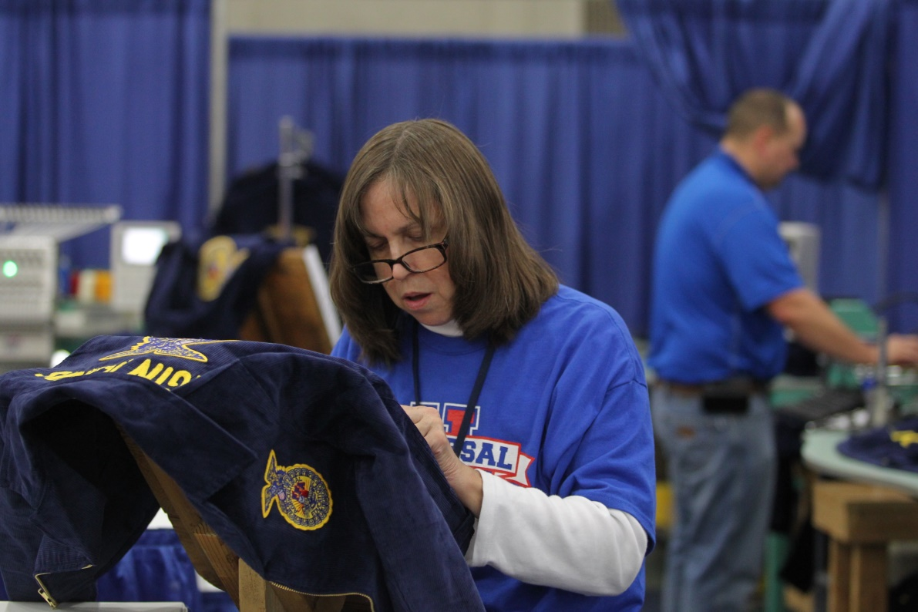
La chaqueta de la FFA
Hecha de 100% algodón estadounidense.
El algodón se envía a Carolina del Norte para ser tejido, teñido y acabado.
La tela se envía a Universal Lettering en Ohio o Vietnam del Sur para ser cosida.
Se requieren 1.6 yardas de pana para hacer una chaqueta.

Slide 22
La chaqueta de la FFA
Esta es la primera chaqueta de la FFA usada por el capítulo de la FFA de Fredericktown en Ohio, 1933.

Slide 23
La chaqueta de la FFA
Chaqueta de la FFA antes | Chaqueta de la FFA ahora
Broches de presión | Cremalleras
Emblemas bordados | Emblemas de parche cosidos
Bolsillos cuadrados | Bolsillos redondeados
Bordada a máquina manual | La máquina de coser computarizada coloca el nombre y el cargo de la persona en la parte delantera de la chaqueta.
“Agricultura vocacional” | “Educación agrícola”

Slide 24
Chaqueta sweetheart
Antes de 1969, una de las únicas formas en que una mujer podía estar en FFA era ser sweetheart o reina del capítulo de la FFA.
Ser sweetheart del capítulo de la FFA era típicamente parte de un programa local.
La Organización Nacional de la FFA vendió chaquetas sweetheart de 1949 a 1993.
Las chaquetas sweetheart eran blancas.

Slide 25
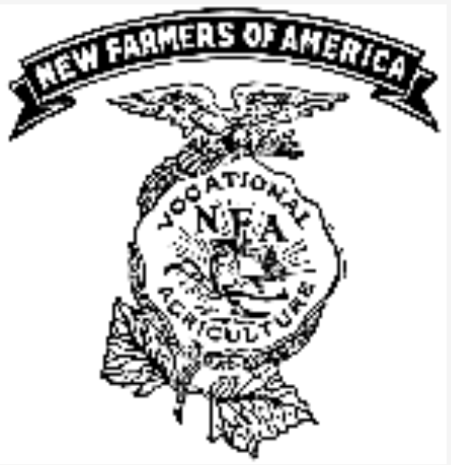
New Farmers of America
Establecida en 1935-1936 en el Instituto Tuskegee en Alabama para servir a niños de raza negra inscritos en clases de agricultura vocacional en escuelas segregadas
Colores oficiales: Negro y oro viejo
Emblema: muy similar al emblema de la FFA, con una cápsula de algodón en lugar de una sección transversal de maíz.

Slide 26
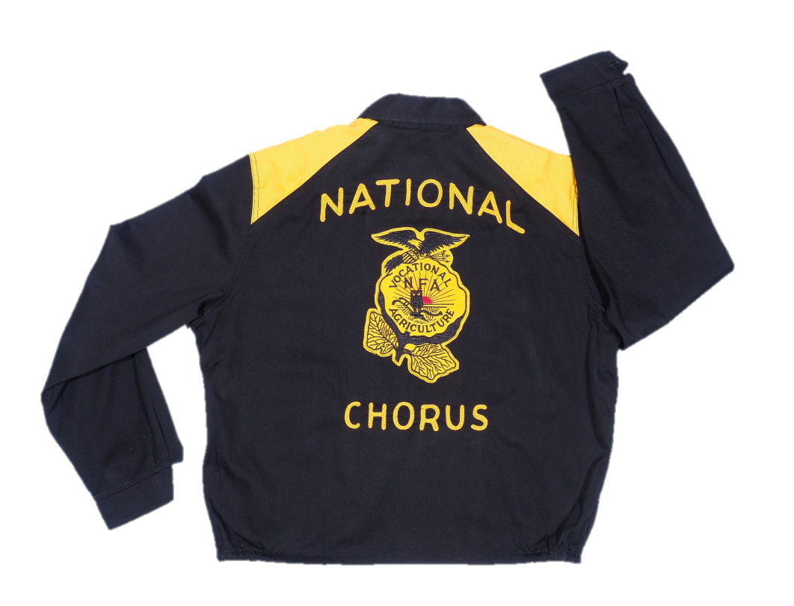
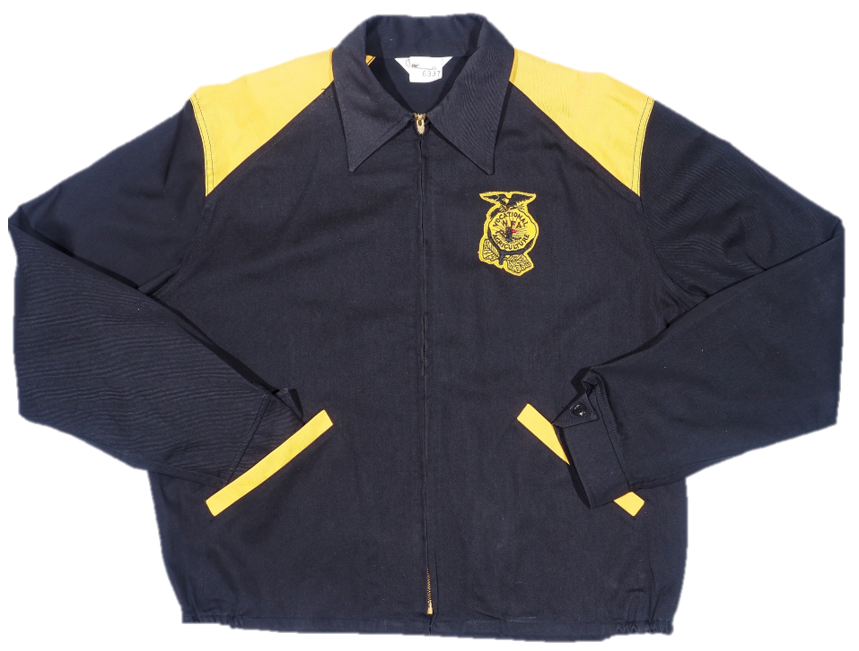
Nuevos Agricultores de América
Tenía su propio credo, que era muy similar al credo de FFA.
FFA y NFA tenían valores y visiones similares, por lo que las dos organizaciones a menudo trabajaban juntas.
Tenía una chaqueta similar a FFA.
  Pana negra
  Detalles dorados
  Emblema de la NFA a base de algodón

Slide 27
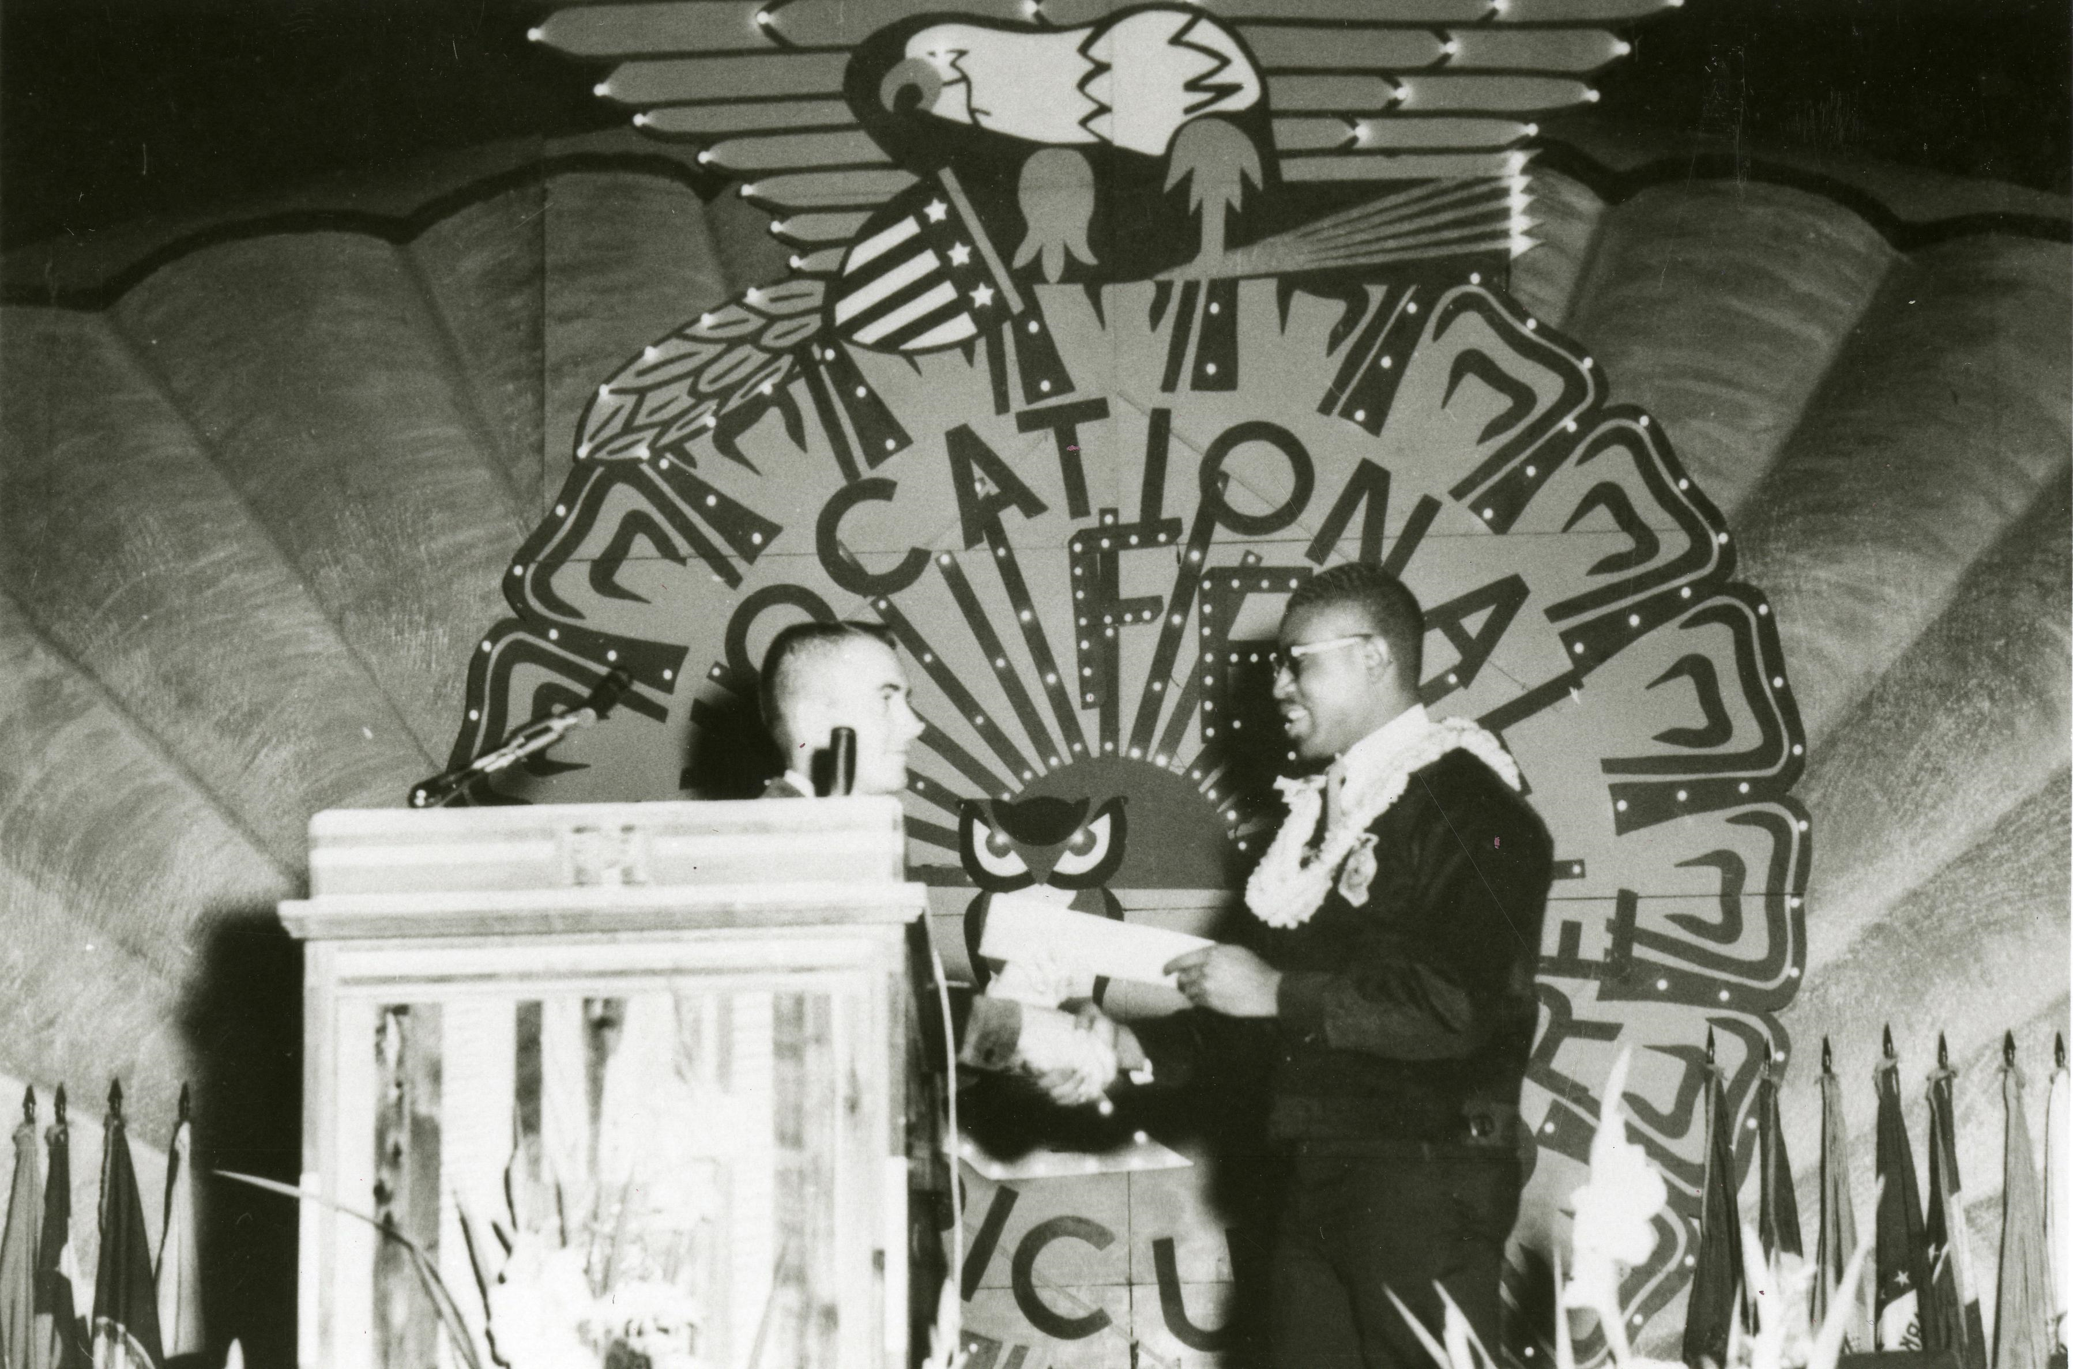
Nuevos Agricultores de América
1965: Se fusionaron las dos organizaciones.
La NFA trajo aproximadamente 58,000 miembros a la FFA de alrededor de 1,000 capítulos.
Con la fusión, se adoptó todo lo creado por FFA y se perdieron los símbolos de NFA.

Slide 28
Las mujeres se unen a la FFA
1933: Negación de membresía en la convención nacional
La Asociación FFA de Massachusetts fue reprendida por permitir que las mujeres se unieran a los capítulos de FFA en su estado.
1969: Las mujeres pueden unirse a la Organización Nacional de la FFA.
Hoy: Las mujeres representan más del 45% de los miembros de FFA y aproximadamente la mitad de los puestos de liderazgo estatal.
Mujeres miembros que asistieron a la convención nacional de 1976.

Slide 29
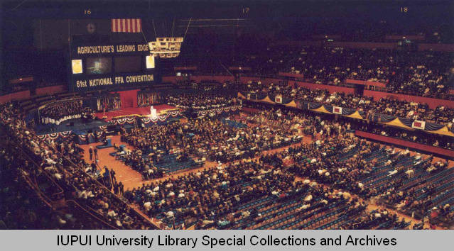
Future Farmers of America se convierte en la Organización Nacional FFA
A principios de la década de 1980, los Futuros Agricultores de América fue reconocida como más que una organización para estudiantes agrícolas rurales.
En 1988, los delegados de la 61.ª Convención Nacional de la FFA votaron para cambiar el nombre oficial de la organización de Future Farmers of America (Futuros Agricultores de American) a National FFA Organization (Organización Nacional de la FFA) para reflejar la evolución demográfica de sus miembros.

Slide 30
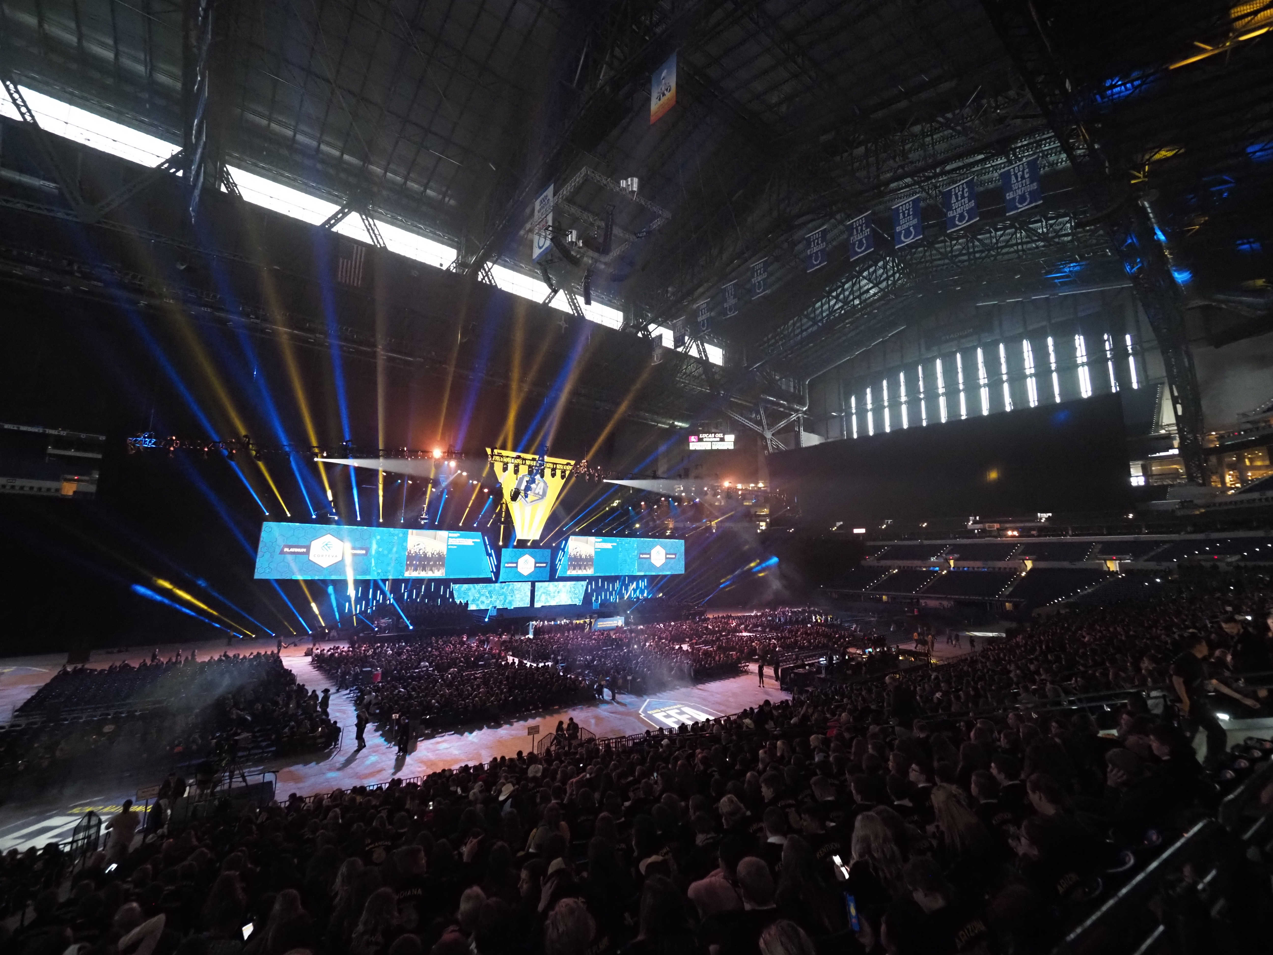
Sedes de la Convención Nacional FFA
1928-1998: Kansas City, Missouri, junto con la Exposición de Ganadería de American Royal
1999-2005: Louisville, Kentucky
2006-2012: Indianápolis, Indiana
2013-2015: Louisville, Kentucky
2016-2031: Indianápolis, Indiana

Slide 31
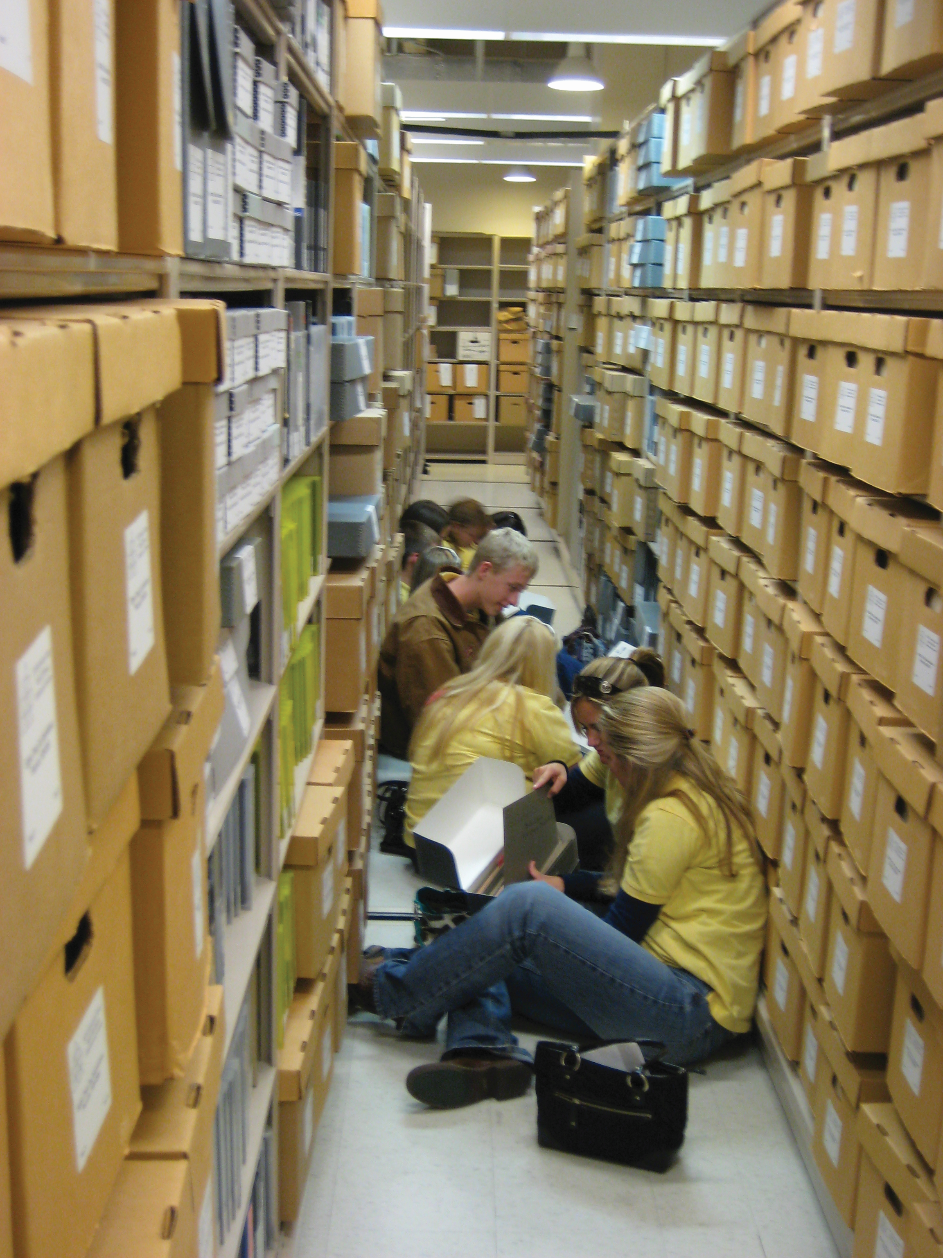
Archivos de la Organización Nacional de la FFA
1998: La Organización Nacional de la FFA se mudó de Virginia a Indianápolis, Indiana.
Se entregaron más de 400 cajas de materiales históricos a las Colecciones Especiales y Archivos de la Universidad IUPUI.
Consulten los archivos en línea: www.ulib.iupui.edu/special/ffa

Slide 32
Línea de Tiempo Histórica
Eventos clave de la Organización Nacional de FFA

Slide 33
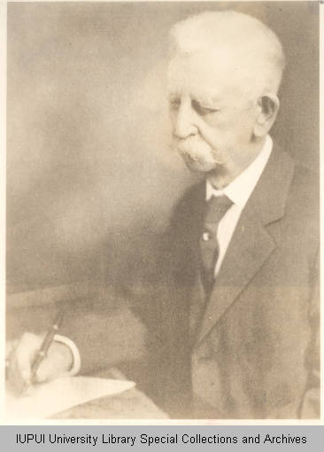
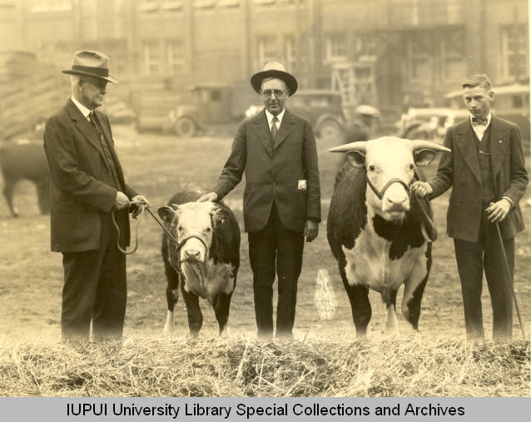
1920
1917
La Ley Nacional de Educación Vocacional Smith-Hughes
establece cursos vocacionales de agricultura.
1926
El Primer Congreso Nacional de Estudiantes de Agricultura Vocacional se reunió en el Espectáculo ecuestre y de juzgamiento de ganado del American Royal.
1929
El azul nacional y maíz dorado se adoptan como colores oficiales de la FFA.
Treinta y cinco asociaciones estatales con aproximadamente 1,500 capítulos y 30,000 miembros están afiliadas a la organización nacional.
Treinta y tres estados están representados en la segunda convención nacional.
1928
Se establece los Futuros Agricultores de América en Kansas City, Misuri.

Slide 34

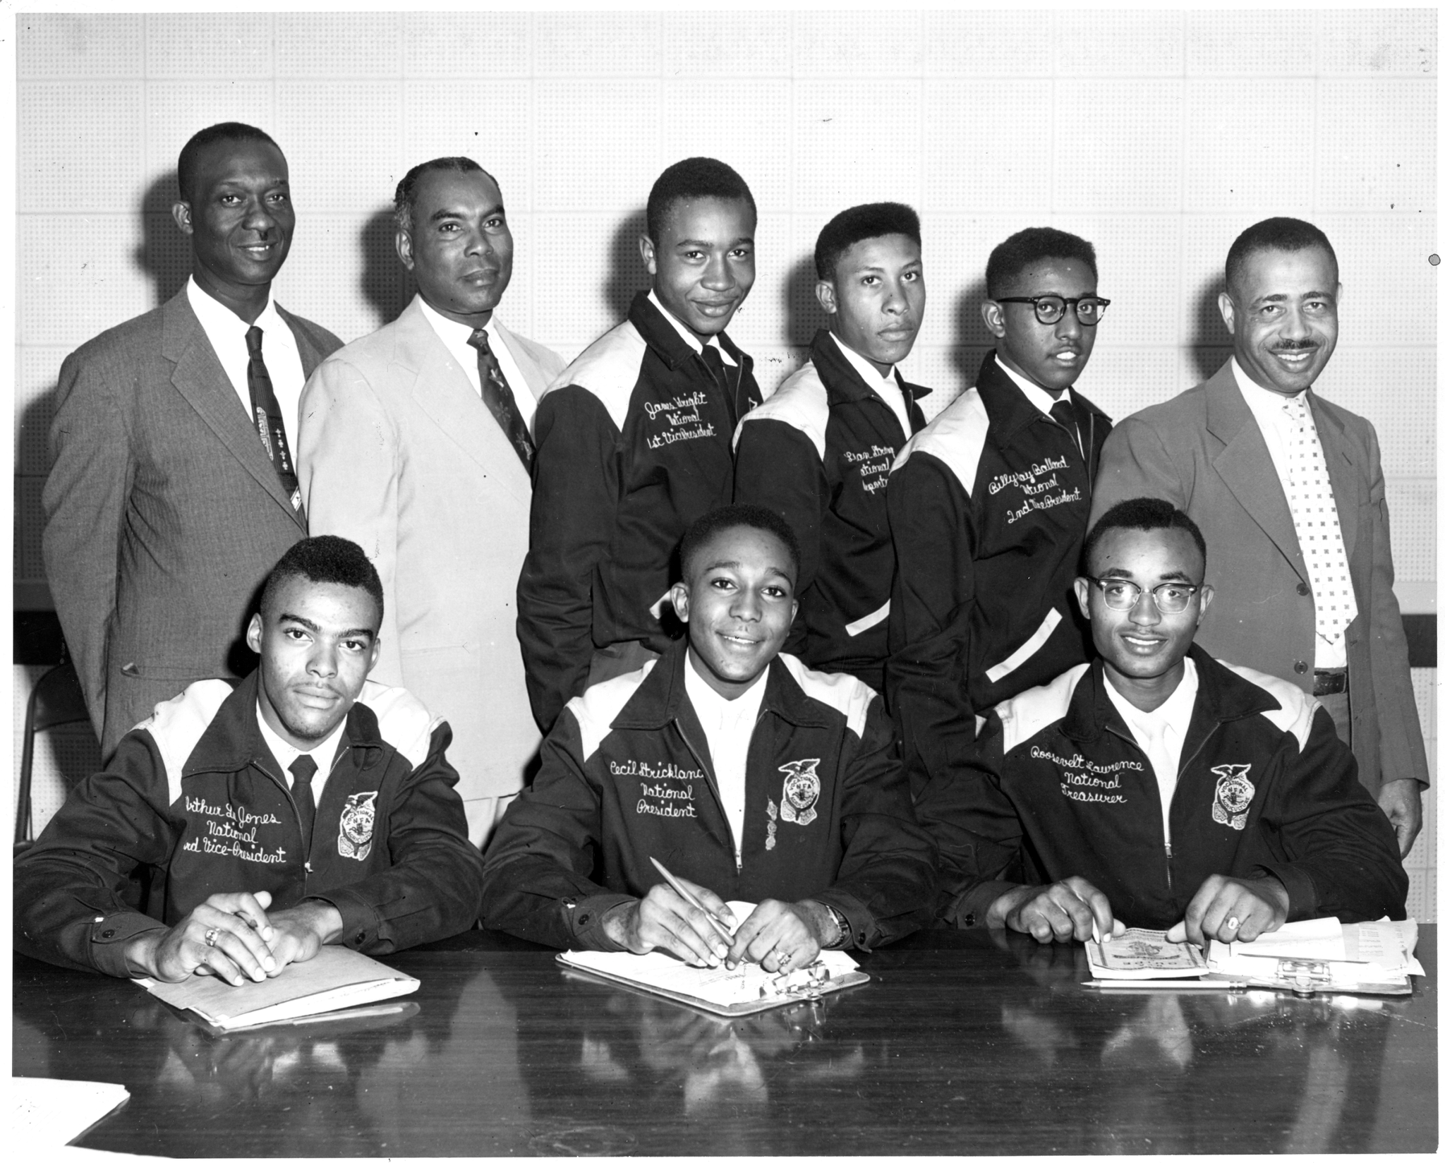
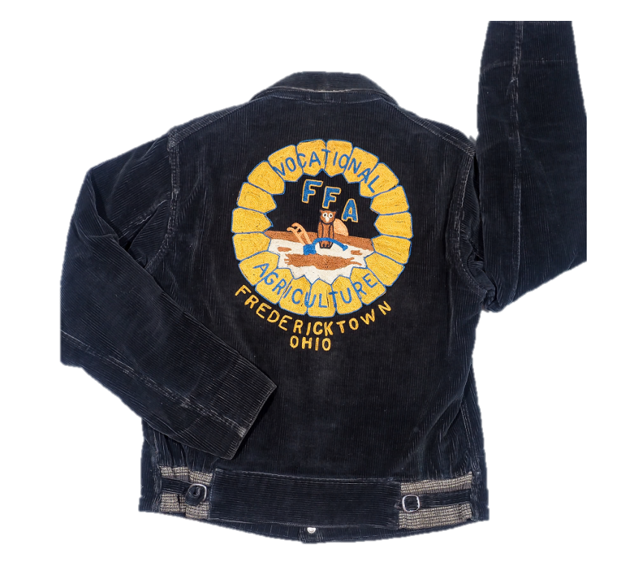

1930
1930
Se adoptó el credo oficial.
Primer Evento Nacional de Oratoria.
Se adoptó la primera vestimenta oficial.
Los delegados restringen la membresía a los niños.
Se imprimió el primer Manual de la FFA.
1935
Se funda NFA como una organización nacional.
1932
La Asociación FFA de Puerto Rico recibe una carta constitutiva.
1933
Se adopta la chaqueta de pana azul como vestimenta oficial.

Slide 35
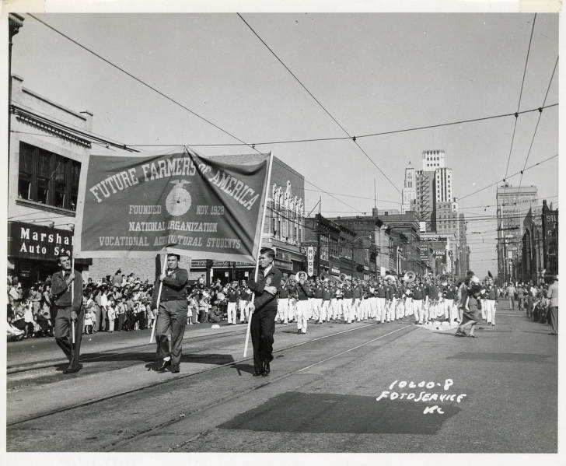
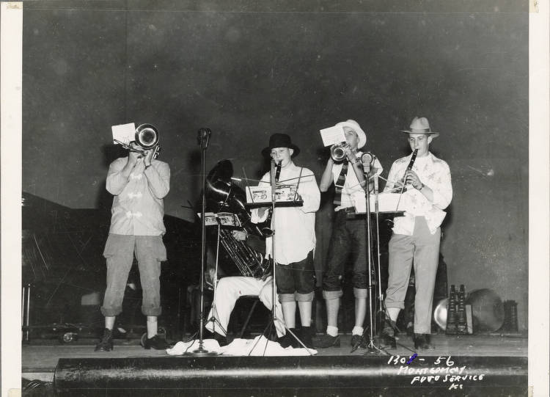
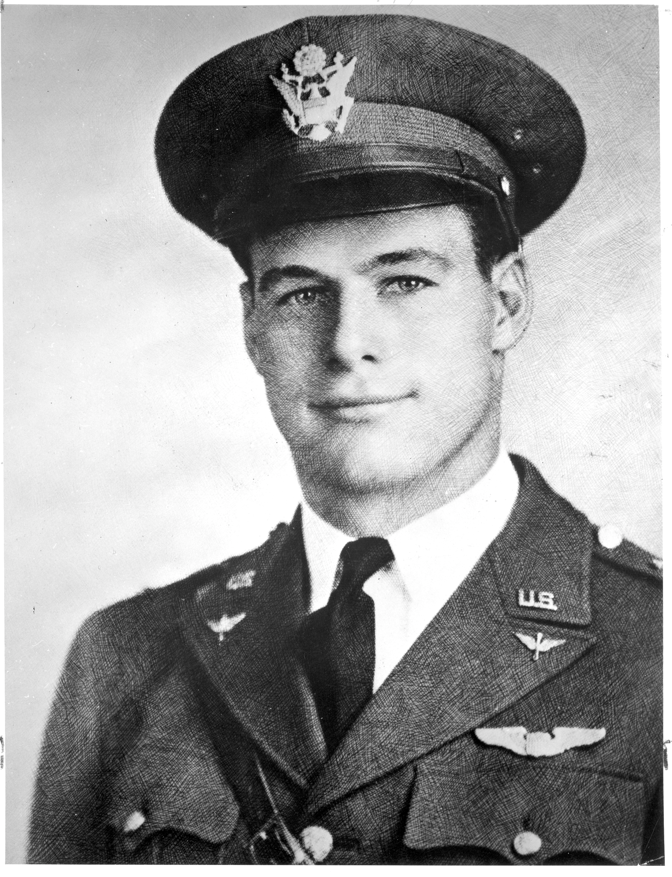
1940
1948
Se llevó a cabo el primer programa de Coro de la FFA y Talento Nacional de la FFA en la convención nacional.
Comienza a ponerse en marcha el Servicio Nacional de Abastecimiento de la FFA.
Se celebra la Primera semana de la FFA.
1944
Se formó la Fundación Futuros Agricultores de América en DC.
Más de 100,000 miembros de la FFA sirvieron en la Segunda Guerra Mundial.
Se entregó el Primer Premio Nacional de Competencia en mecánica agrícola.
Actúa la banda "Harry L. Alford's Hungry Five" en la noche de talentos el 21 de octubre de 1947, en la 20.ª convención nacional.
Desfile de la convención.
Travis Hoover
Miembro de la FFA de California que sirvió en las Fuerzas Armadas.
1947
La primera banda nacional de la FFA se presenta en la Convención Nacional de la FFA.

Slide 36
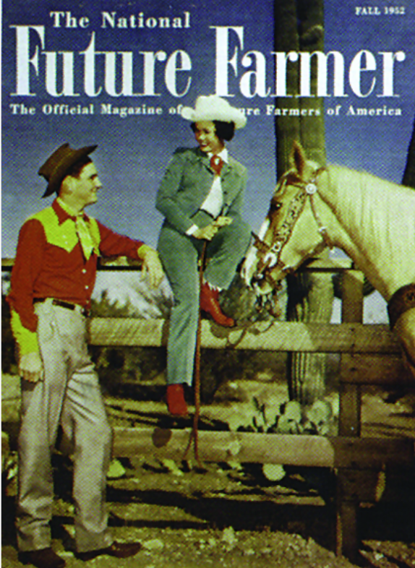
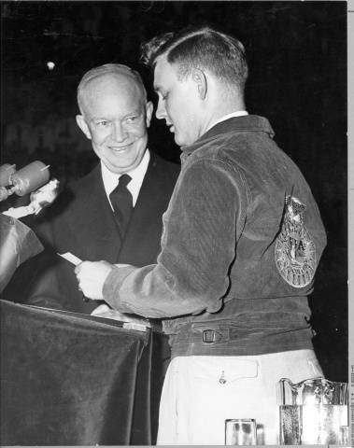
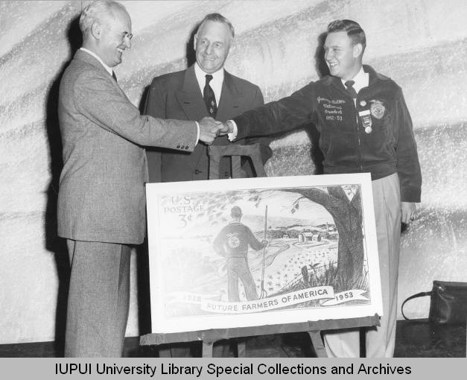
1950
1953
El Servicio Postal de E.U. emite una estampilla postal especial de 3 centavos para celebrar el 25.º aniversario de FFA.
El presidente Dwight D. Eisenhower habla en la Convención Nacional de la FFA, el primer presidente de E.U. en hacerlo.
La membresía de la FFA llega a 363,369 miembros.
1950
La Ley Pública 81-740
otorga un acta constitutiva federal a los Futuros Agricultores de América.
1952
Se adopta el Código de Ética de la FFA.
Se publica la primera edición de la revista National Future Farmer.

Slide 37
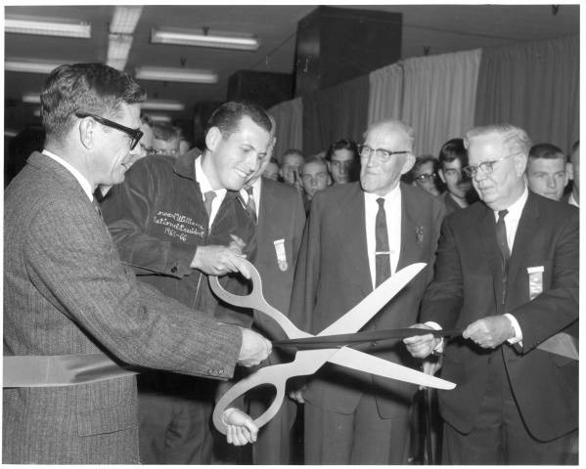
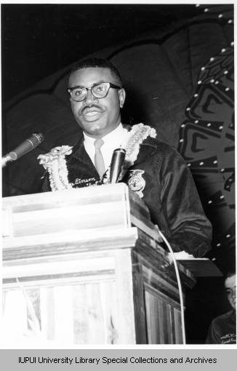
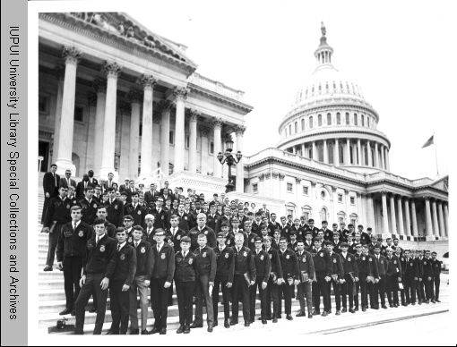
1960
1966
Primer Espectáculo Nacional de Carreras en la Convención Nacional.
1964
Se vendió la chaqueta número un millón.
1965
Debido al fin de la segregación y la Ley de Derechos Civiles, la NFA se fusiona con la FFA.
Los delegados votaron para aumentar la membresía de la FFA de 10 centavos a 50 centavos, permitiendo que todos los miembros reciban la revista oficial The National Future Farmer.
1969
La FFA abre la membresía a las mujeres, lo que les permite ocupar puestos de liderazgo y participar en eventos competitivos.
Primera Estrella en Agronegocios Estadounidense.
Comienza la Conferencia de Liderazgo de Washington.

Slide 38
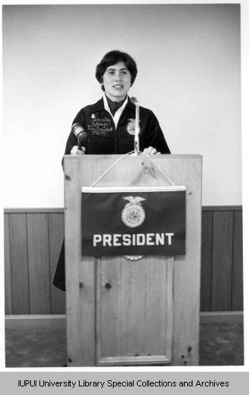

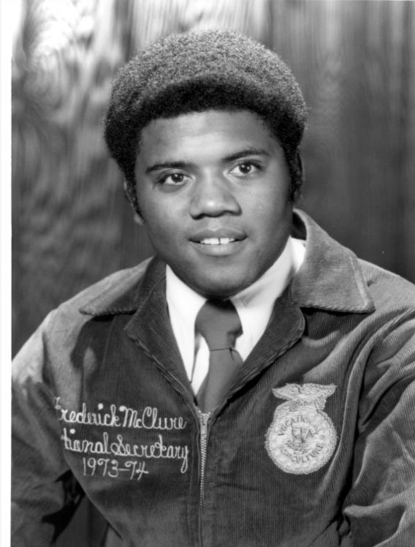
1970
1975
Se publica el primer Manual para Estudiantes de la FFA.
1971
Se establece la Asociación Nacional de Exalumnos de la FFA.
1973
Se crean los estándares oficiales de vestimenta de la FFA.
El secretario nacional de la FFA, Fred McClure, de Texas, es el primer afroamericano elegido para un cargo nacional de la FFA.
1976
Julie Smiley, de Washington, es elegida vicepresidenta nacional de la FFA y es la primera mujer en ocupar un cargo nacional en la FFA.
Alaska se convierte en el último de los 50 estados en obtener un acta constitutiva nacional.

Slide 39
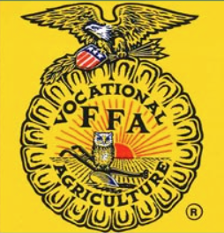
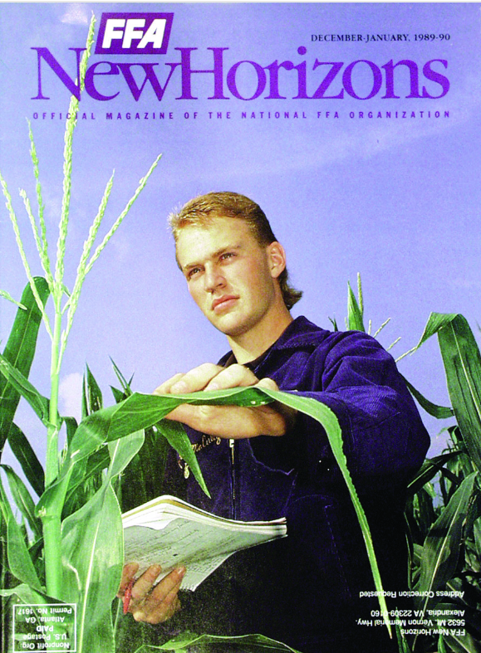
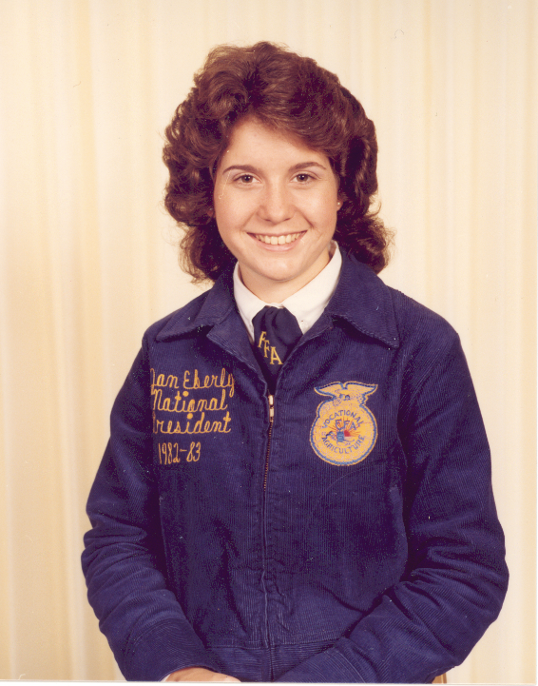
1980
1989
La revista National Future Farmer cambia su nombre a FFA New Horizons.
1982
Jan Eberly, de California, se convierte en la primera presidenta mujer nacional de la FFA.
1988
Futuros Agricultores de América cambia su nombre a la Organización Nacional de la FFA.
Se introduce el Programa de Reconocimiento Estudiantil de Agrociencia.

Slide 40
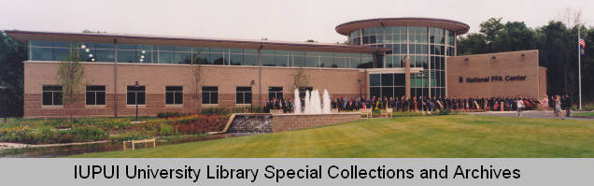
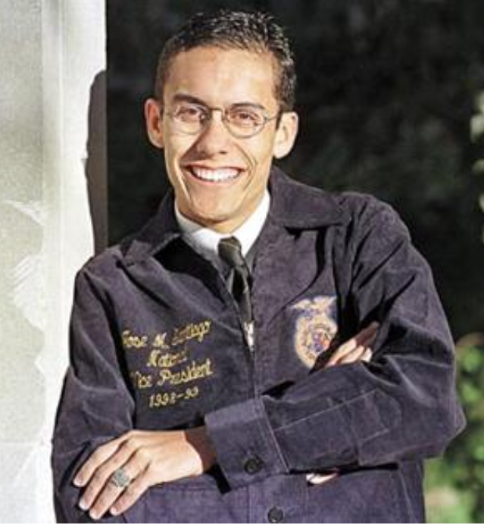
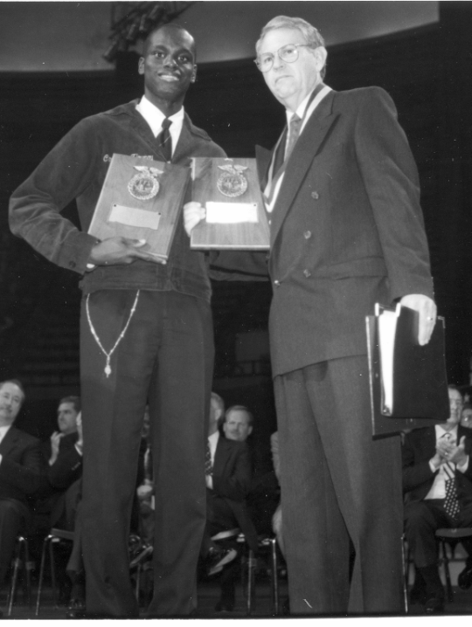
1990
1998
El Centro Nacional FFA en Indianápolis se inaugura el 20 de julio.
Jose Santiago, de Puerto Rico, es elegido vicepresidente nacional de la FFA. Es el primer miembro de Puerto Rico en servir como oficial nacional de la FFA.
1990
Los delegados votan en forma negativa con respecto a un nuevo credo de la FFA durante la 63.ª Convención Nacional de la FFA.
1994
Corey Flournoy, de Illinois, es el primer afroamericano que será elegido presidente nacional de la FFA.
Se estrena el sitio web oficial de la FFA, FFA.org.

Slide 41
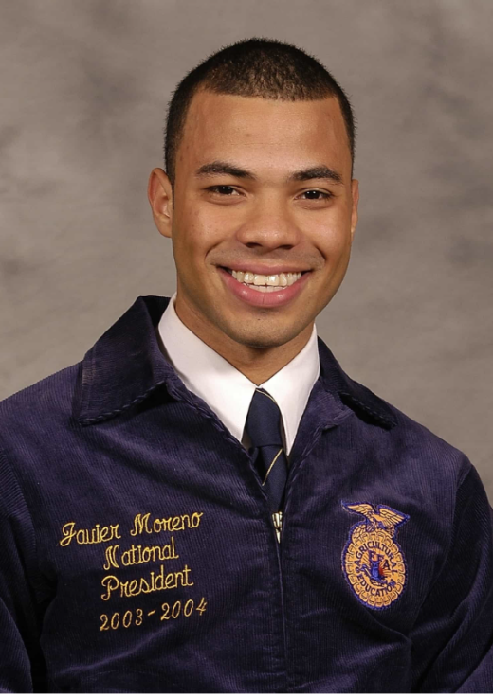

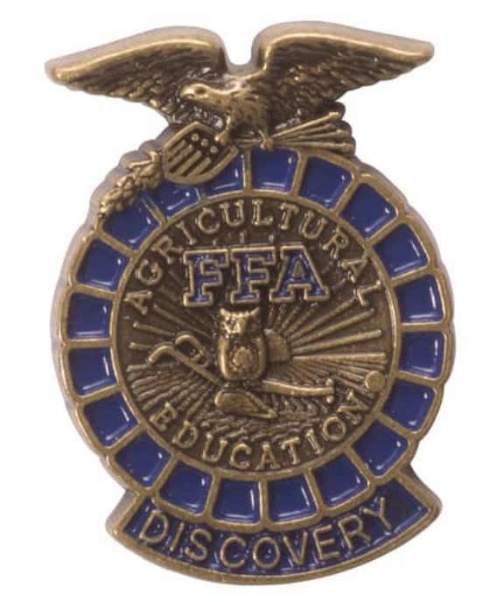
2000
2000
Se abren los archivos nacionales de la FFA en la IUPUI.
Los delegados de la convención nacional aprueban el título de descubrimiento de la FFA para estudiantes de escuela intermedia.
2006
Se celebra la 79.ª Convención Nacional de la FFA en Indianápolis, donde asisten 54,589 personas.
La Fundación Nacional FFA anuncia su primera contribución de $1 millón de dólares de parte de Ford Motor Company.
2003
Javier Moreno, de Puerto Rico, es elegido presidente nacional de la FFA; se convierte en el primer oficial nacional con un idioma nativo distinto del inglés.
Se lanza “FFA Live!” en RFD-TV.

Slide 42
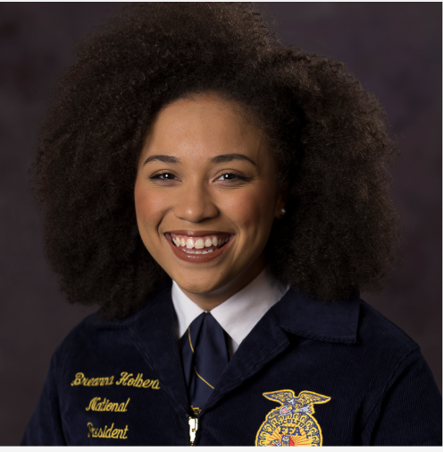


2010
2018
La FFA anuncia que la Convención y Exposición Nacional de la FFA permanecerá en Indianápolis hasta 2031.
La 91.ª Convención Nacional de la FFA tiene una asistencia récord de 69,944 miembros, asesores, simpatizantes e invitados.
El salón azul de la FFA inaugural se lanza en la convención y exposición nacional.
2014
Los miembros de la FFA ganan un récord de 3,765 títulos estadounidenses de la FFA.
Se donan cinco chaquetas de la FFA al Museo Nacional de Historia Estadounidense de la Institución Smithsonian.
Comienza el programa Give the Gift of Blue (Dé un regalo azul).
2017
Los delegados de la convención recomiendan modificar la Vestimenta Oficial y la ceremonia de apertura, lo cual es obtiene la aprobación de la Junta Directiva de la FFA.
Breanna Holbert, de California, es la primera mujer afroamericana elegida como presidenta nacional de la FFA.

Slide 43
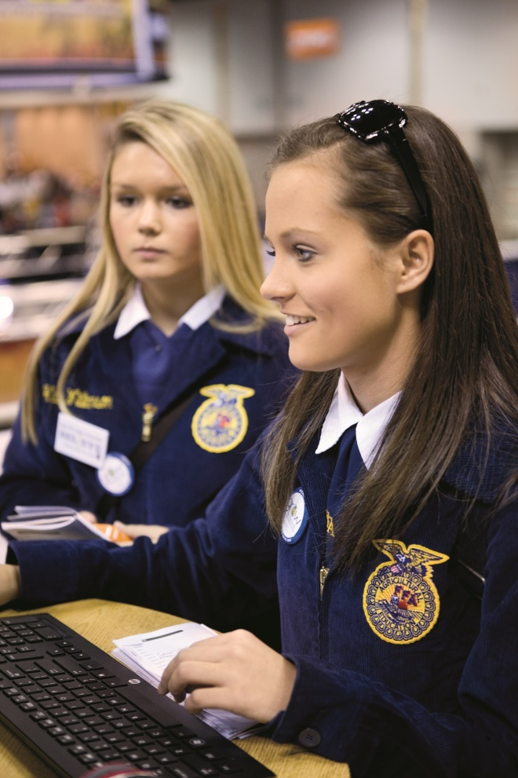
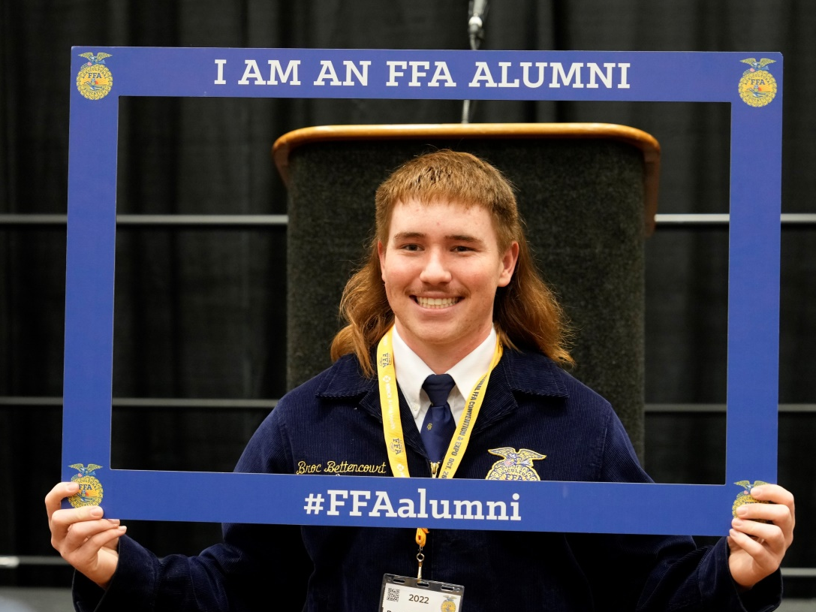
2020
2021
FFA celebra 50 años de membresía de antiguos alumnos.
Los delegados nacionales aprueban y la Junta Directiva Nacional de la FFA ratifica las declaraciones de valores de la FFA.
2020
Se lleva a cabo la primera Convención y Exposición Nacional virtual de la FFA debido a la pandemia de COVID-19.
Además, la Conferencia de Liderazgo de Washington se cancela por primera vez en 50 años.

